Slide 1



TRƯỜNG TIỂU HỌC SỐ 1 HOÀI HẢO
CHÀO MỪNG QUÝ THẦY CÔ
VỀ DỰ GIỜ LỚP 3A2
Tiếng Việt: ( Đọc – Nói và nghe)
LỜI KÊU GỌI TOÀN DÂN TẬP THỂ DỤC – HỌC TỪ BẠN
Giáo viên: Võ Thị Hà Giang

Slide 3



KHỞI ĐỘNG

Slide 4

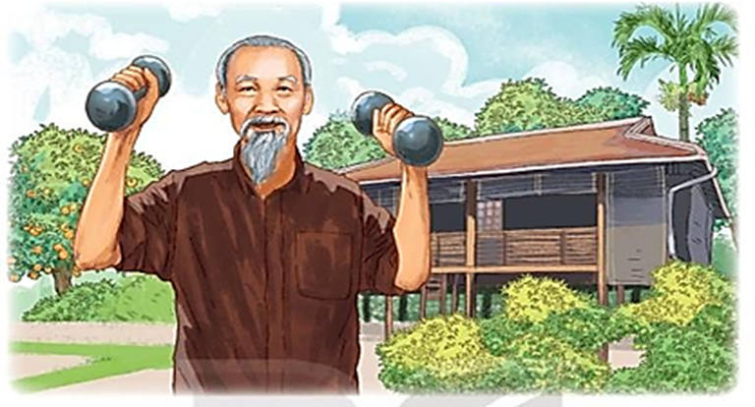

Slide 5

Thứ hai ngày 17 tháng 2 năm 2025
Tiếng Việt : ( Đọc – Nói và nghe )
Lời kêu gọi toàn dân tập thể dục – Học từ bạn

Slide 6
Chia đoạn
Lời kêu gọi toàn dân tập thể dục
Giữ gìn dân chủ, xây dựng nước nhà, xây dựng đời sống mới , việc gì cũng cần có sức khỏe mới làm thành công. Mỗi một người dân yếu ớt tức là cả nước yếu ớt, mỗi một người dân khỏe mạnh là cả nước khỏe mạnh.
Vậy nên luyện tập thể dục, bồi bổ sức khỏe là bổn phận của mỗi một người yêu nước. Việc đó không tốn kém, khó khăn gì. Gái trai, già trẻ ai cũng nên làm và ai cũng làm được. Ngày nào cũng tập thì khí huyết lưu thông, tinh thần đầy đủ, như vậy là sức khỏe.
Tôi mong đồng bào ta ai cũng gắng tập thể dục. Tự tôi, ngày nào tôi cũng tập.
Ngày 27-3-1946
Hồ Chí Minh
1
2
3

Slide 7
Thứ hai ngày 17 tháng 2 năm 2025
Tiếng Việt : ( Đọc – Nói và nghe )
Lời kêu gọi toàn dân tập thể dục –Học từ bạn
1.Luyện đọc:
a.Lượt đọc 1
Đọc nối tiếp đoạn theo nhóm, sửa lỗi phát âm
( 5phút )

Slide 8
Luyện đọc từ khó

Slide 9
Thứ hai ngày 17 tháng 2 năm 2025
Tiếng Việt : ( Đọc – Nói và nghe )
Lời kêu gọi toàn dân tập thể dục –Học từ bạn
1.Luyện đọc:
a.Lượt đọc 1
b.Lượt đọc 2
Đọc nối tiếp đoạn trong nhóm, chia sẻ cách ngắt, nghỉ câu văn dài (5phút)

Slide 10
Tiếng Việt : ( Đọc – Nói và nghe )
Lời kêu gọi toàn dân tập thể dục –Học từ bạn
1.Luyện đọc:
a.Lượt đọc 1
b.Lượt đọc 2
c.Lượt đọc 3
Đọc nối tiếp đoạn theo nhóm đôi và chia sẻ những từ chưa hiểu nghĩa
(5phút)

Slide 11
Lời kêu gọi toàn dân tập thể dục
Giữ gìn dân chủ, xây dựng nước nhà, xây dựng đời sống mới , việc gì cũng cần có sức khỏe mới làm thành công. Mỗi một người dân yếu ớt tức là cả nước yếu ớt, mỗi một người dân khỏe mạnh là cả nước khỏe mạnh.
Vậy nên luyện tập thể dục, bồi bổ sức khỏe là bổn phận của mỗi một người yêu nước. Việc đó không tốn kém, khó khăn gì. Gái trai, già trẻ ai cũng nên làm và ai cũng làm được. Ngày nào cũng tập thì khí huyết lưu thông, tinh thần đầy đủ, như vậy là sức khỏe.
Tôi mong đồng bào ta ai cũng gắng tập thể dục. Tự tôi, ngày nào tôi cũng tập.
Ngày 27-3-1946
Hồ Chí Minh
1
2
3

Slide 12
Lời kêu gọi toàn dân tập thể dục
Giữ gìn dân chủ, xây dựng nước nhà, xây dựng đời sống mới , việc gì cũng cần có sức khỏe mới làm thành công. Mỗi một người dân yếu ớt tức là cả nước yếu ớt, mỗi một người dân khỏe mạnh là cả nước khỏe mạnh.
Vậy nên luyện tập thể dục, bồi bổ sức khỏe là bổn phận của mỗi một người yêu nước. Việc đó không tốn kém, khó khăn gì. Gái trai, già trẻ ai cũng nên làm và ai cũng làm được. Ngày nào cũng tập thì khí huyết lưu thông, tinh thần đầy đủ, như vậy là sức khỏe.
Tôi mong đồng bào ta ai cũng gắng tập thể dục. Tự tôi, ngày nào tôi cũng tập.
Ngày 27-3-1946
Hồ Chí Minh

Slide 13
Lời kêu gọi toàn dân tập thể dục
Giữ gìn dân chủ, xây dựng nước nhà, xây dựng đời sống mới , việc gì cũng cần có sức khỏe mới làm thành công. Mỗi một người dân yếu ớt tức là cả nước yếu ớt, mỗi một người dân khỏe mạnh là cả nước khỏe mạnh.
Vậy nên luyện tập thể dục, bồi bổ sức khỏe là bổn phận của mỗi một người yêu nước. Việc đó không tốn kém, khó khăn gì. Gái trai, già trẻ ai cũng nên làm và ai cũng làm được. Ngày nào cũng tập thì khí huyết lưu thông, tinh thần đầy đủ, như vậy là sức khỏe.
Tôi mong đồng bào ta ai cũng gắng tập thể dục. Tự tôi, ngày nào tôi cũng tập.
Ngày 27-3-1946
Hồ Chí Minh

Slide 14
TIẾT 2

Slide 16
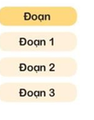
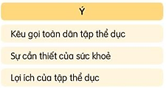
TÌM HIỂU BÀI
  Câu 1: Bác Hồ đã khẳng định sức khoẻ cần thiết thế nào trong xây dựng và bảo vệ đất nước ?
  Câu 2: Để có sức khoẻ, mỗi người dân cần phải làm gì ?
  Câu 3: Câu nào trong bài cho thấy tấm gương tập thể dục của Bác ?
  Câu 4: Tìm ý tương ứng với mỗi đoạn trong bài.

Slide 17



Thảo luận nhóm trả lời các câu hỏi
( 7 phút)

Slide 18
TÌM HIỂU BÀI
  Câu 1: Bác Hồ đã khẳng định sức khoẻ cần thiết thế nào trong xây dựng và bảo vệ đất nước ?
  Câu 2: Để có sức khoẻ, mỗi người dân cần phải làm gì ?
  Câu 3: Câu nào trong bài cho thấy tấm gương tập thể dục của Bác ?
  Câu 4: Tìm ý tương ứng với mỗi đoạn trong bài.

Slide 19
Nội dung:
Muốn xây dựng được đất nước giàu mạnh thì người dân cần phải mạnh khoẻ. Tập thể dục là cách nâng cao sức khoẻ.

Slide 20
Luyện đọc lại

Slide 21
Lời kêu gọi toàn dân tập thể dục
Giữ gìn dân chủ, xây dựng nước nhà, xây dựng đời sống mới , việc gì cũng cần có sức khỏe mới làm thành công. Mỗi một người dân yếu ớt tức là cả nước yếu ớt, mỗi một người dân khỏe mạnh là cả nước khỏe mạnh.
Vậy nên luyện tập thể dục, bồi bổ sức khỏe là bổn phận của mỗi một người yêu nước. Việc đó không tốn kém, khó khăn gì. Gái trai, già trẻ ai cũng nên làm và ai cũng làm được. Ngày nào cũng tập thì khí huyết lưu thông, tinh thần đầy đủ, như vậy là sức khỏe.
Tôi mong đồng bào ta ai cũng gắng tập thể dục. Tự tôi, ngày nào tôi cũng tập.
Ngày 27-3-1946
Hồ Chí Minh

Slide 22
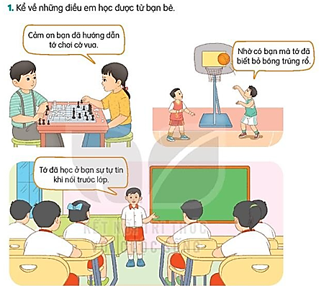
Học từ bạn

Slide 23
HỌC TỪ BẠN
Kể về những điều em học từ bạn.
Gợi ý
- Em học được điều gì từ bạn ?
- Em học từ bạn nào ?
- Vì sao em học bạn điều đó ?
- Khi học được điều hay từ bạn em cảm thấy như thế nào ?
Học sinh kể trong nhóm ( 6 phút)
Học sinh trình bày

Slide 24


CỦNG CỐ, DẶN DÒ

Slide 25






CẢM ƠN QUÝ THẦY CÔ.
CHÚC QUÝ THẦY CÔ MẠNH KHOẺ VÀ THÀNH CÔNG TRONG SỰ NGHIỆP

